Slide 1

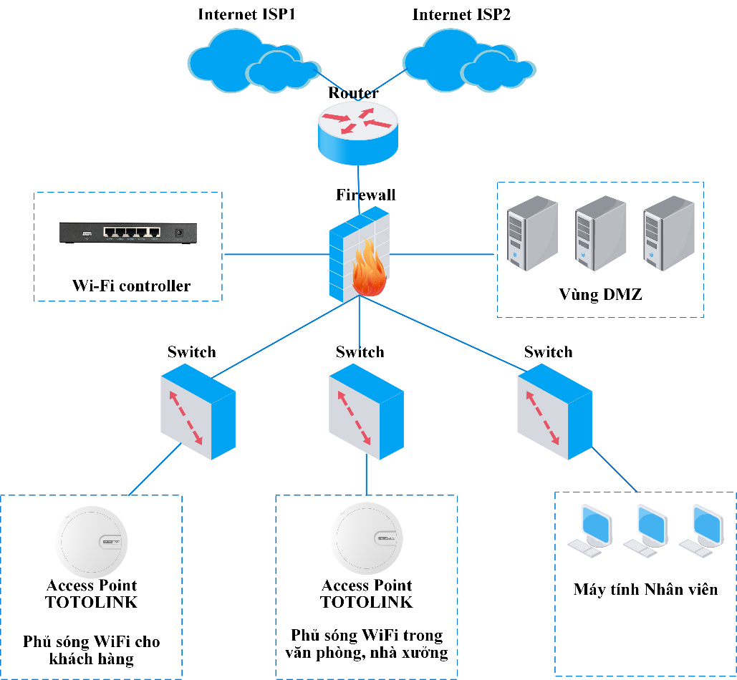
WIRELESS AND MOBILE NETWORK SECURITY
Xây dựng hệ thống mạng không dây cho doanh nghiệp THL
Người hướng dẫn: TS. BÙI QUY ANH
Người thực hiện: HUỲNH HỮU HIỆP – 51800677
NGUYỄN ĐÌNH LUÂN – 51800994
NGUYỄN HỮU TƯỜNG – 51801036

Slide 2
Nội Dung
Chương 1 – Mô tả đề tài
Chương 2 – Cơ sở lý thuyết
Chương 3 – Mô hình demo
Chương 4 – Kết luận

Slide 3
Chương 1: Mô tả đề tài
1.1. Thông tin cơ bản về doanh nghiệp
Phòng họp chính: đáp ứng nhu cầu cho cùng lúc trên 20 thiết bị.
Phòng giám đốc: đáp ứng nhu cầu cho 5 thiết bị.
Phòng kinh doanh: đáp ứng nhu cầu cho 10 thiết bị.
Phòng Marketing: đáp ứng nhu cầu cho 10 thiết bị.
Phòng lễ tân: đáp ứng nhu cầu cho 10 thiết bị.
Phòng tài chính: đáp ứng nhu cầu cho 10 thiết bị.
Doanh nghiệp THL là một doanh nghiệp cơ bản mới được thành lập chưa lâu và chuẩn bị đi vào hoạt động chính thức tại Quận 7… Cấu trúc trong doanh nghiệp đưa ra là một tòa nhà để thi công lắp đặp gồm các phòng ban như sau:

Slide 4
Chương 1 Mô tả đề tài
1.2 Yêu cầu từ khách hàng
Đề xuất hướng giải quyết
Công ty đưa ra yêu cầu xây dựng hệ thống mạng wifi đáp ứng được các yếu tố như sau:
Lựa chọn các thiết bị có khả năng kết nối tốt phù hợp với doanh nghiệp.
Chi phí phù hợp với yêu cầu doanh nghiệp.
Lắp đặt đơn giản nhưng hiệu quả mang lại cao.
Có thể chỉnh sửa thay đổi và mở rộng về sau nếu cần thiết.
Về thi công, lắp đặt
Về kĩ thuật: Cần đáp ứng các tiêu chí sau

Slide 5

Chương 2 Cơ sở lý thuyết
2. Khái niệm mạng máy tính
Mạng máy tính là một hệ thống gồm nhiều máy tính và các thiết bị được kết nối với nhau bởi đường truyền vật lý theo một kiến trúc (Network Architecture) nào đó nhằm thu thập, trao đổi dữ liệu và chia sẽ tài nguyên cho nhiều người sử dụng
* Mạng máy tính bao gồm ba thành phần chính:
+ Các máy tính
+ Các thiết bị mạng đảm bảo kết nối các máy tính với nhau
+ Phần mềm cho phép thực hiện trao đổi thông tin giữa các máy tính
Hình 2.1: Tổng quan về mạng máy tính.

Slide 6
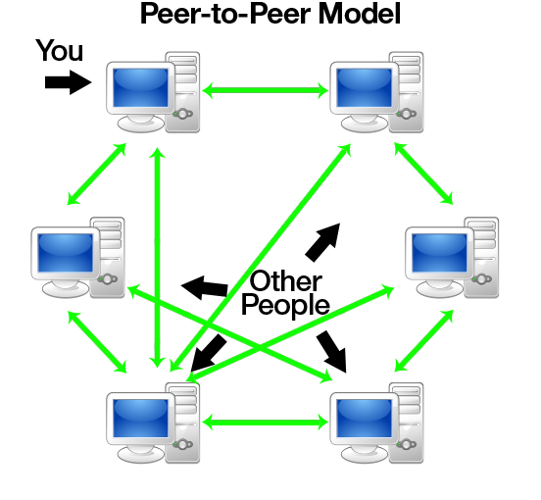
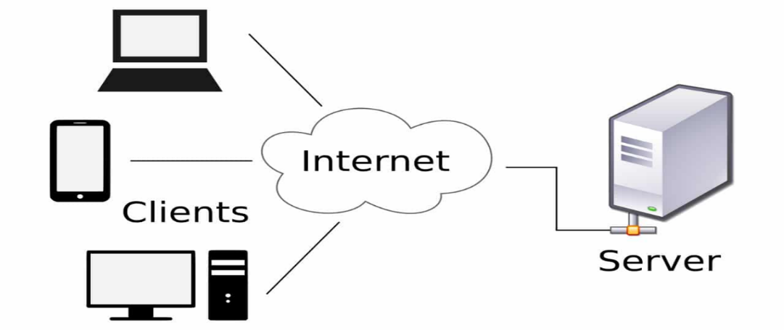
Chương 2 Cơ sở lý thuyết
2.2 Các loại mạng phổ biến - Phân loại theo chức năng
Mô hình mạng ngang hàng (Peer – to – Peer)
Mô hình khách – chủ (Client – Server)
Mô hình dựa trên nền Web
Hình 2.2: Mô hình mạng nganh hàng.
Hình 2.3: Mô hình khách – chủ ( client – server).

Slide 7
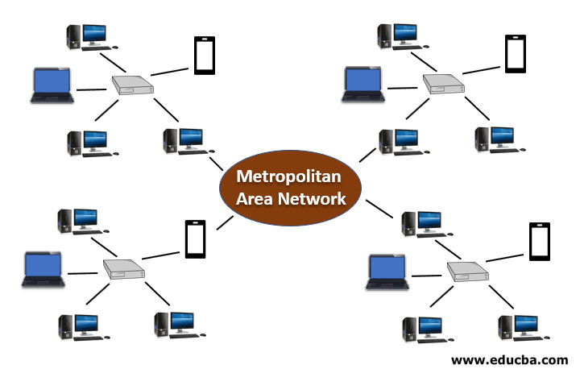
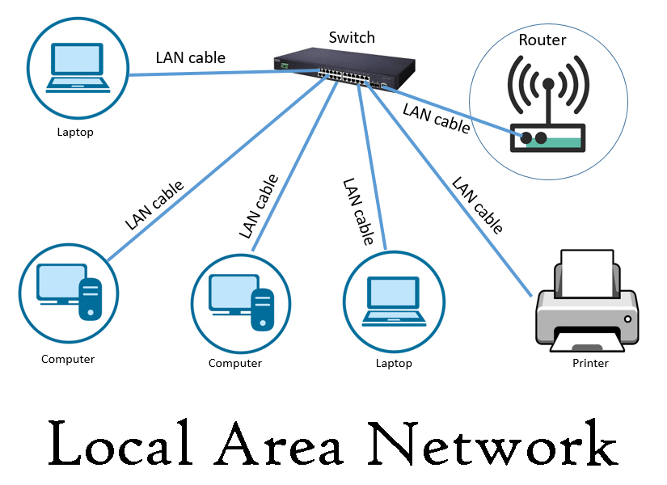
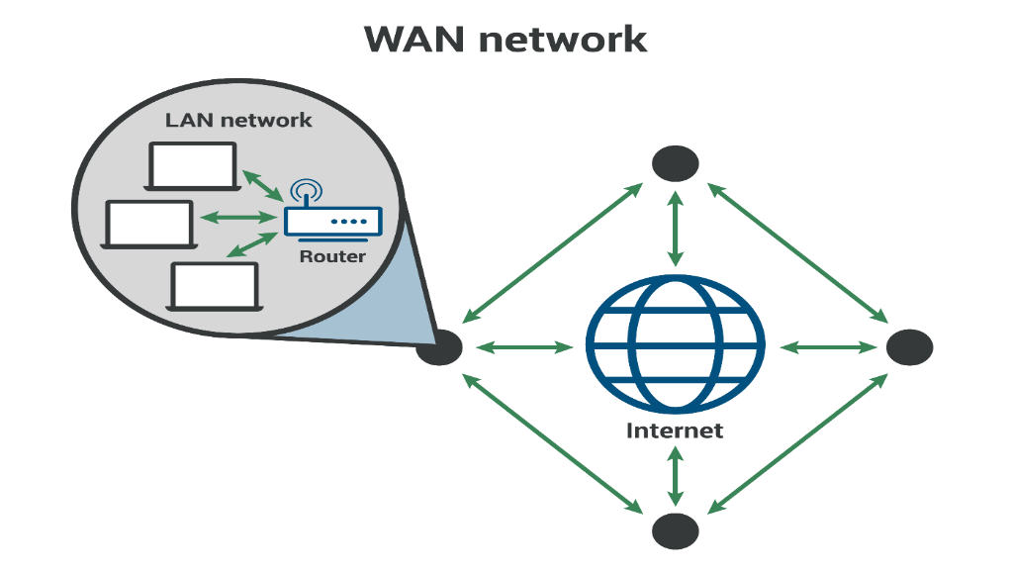
Chương 2 Cơ sở lý thuyết
Phân loại theo mạng máy tính
Mạng cục bộ (LAN: Local Area Network)
Mạng diện rộng (WAN: Wide Area Network)
Mạng đô thị (MAN: Metropolitan Area Network)
Hình 2.4: Mô hình mạng LAN.
Hình 2.5: Mô hình mạng WAN.
Hình 2.6: Mô hình mạng MAN.

Slide 8
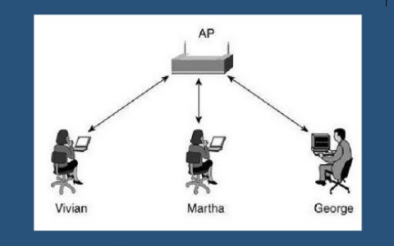
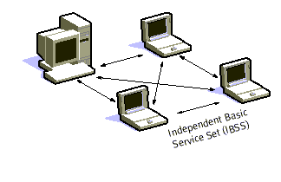
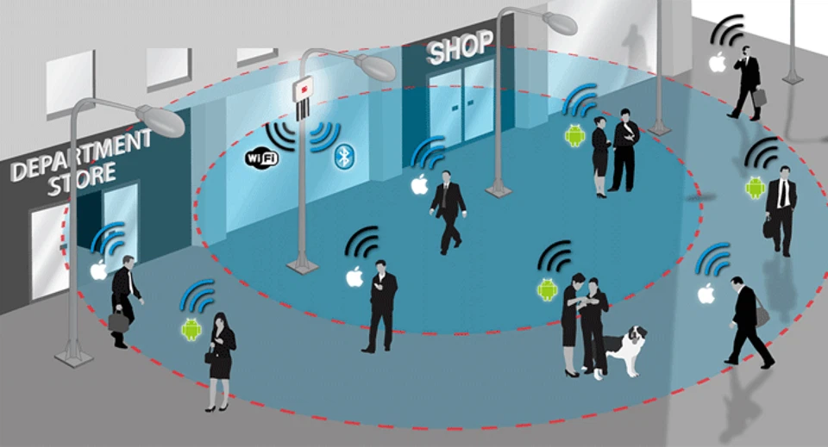
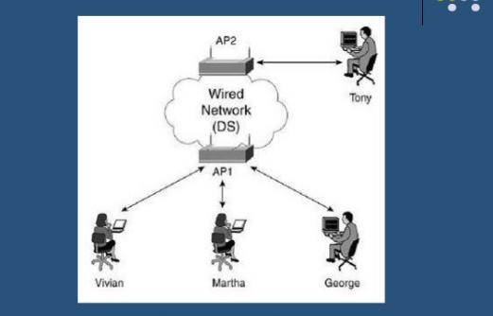
Chương 2 Cơ sở lý thuyết
Các mô hình mạng wifi
Mô hình mạng cơ sở
2.3 Khái niệm mạng wifi
WiFi là viết tắt của Wireless Fidelity là công nghệ mạng cho phép bạn kết nối không dây với Internet. Nó còn được gọi là 802.11, là tiêu chuẩn IEEE của mạng cục bộ không dây (WLAN).
Mô hình mạng độc lập (Ad-hoc)
Mô hình mạng mở rộng

Slide 9
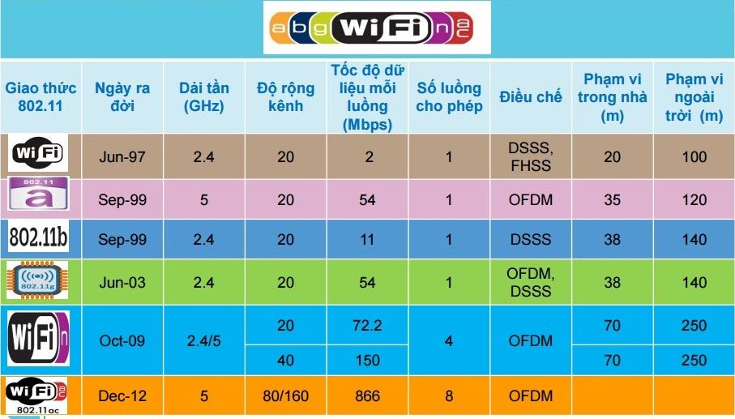
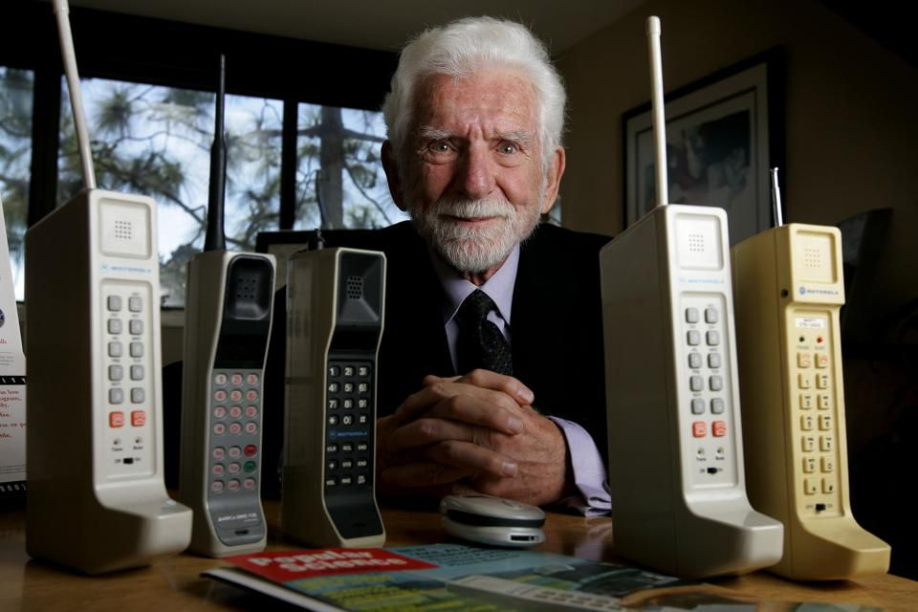
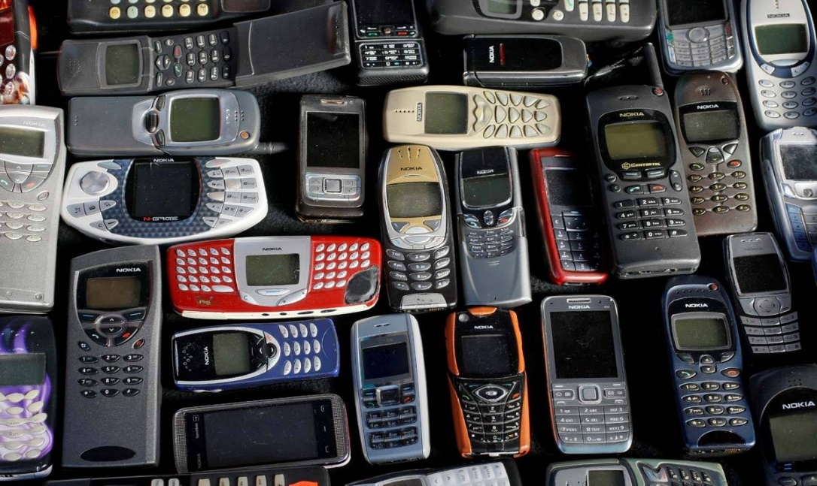

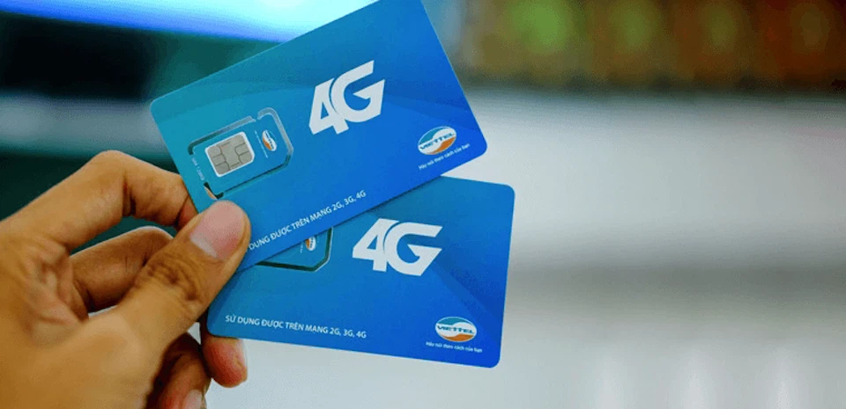
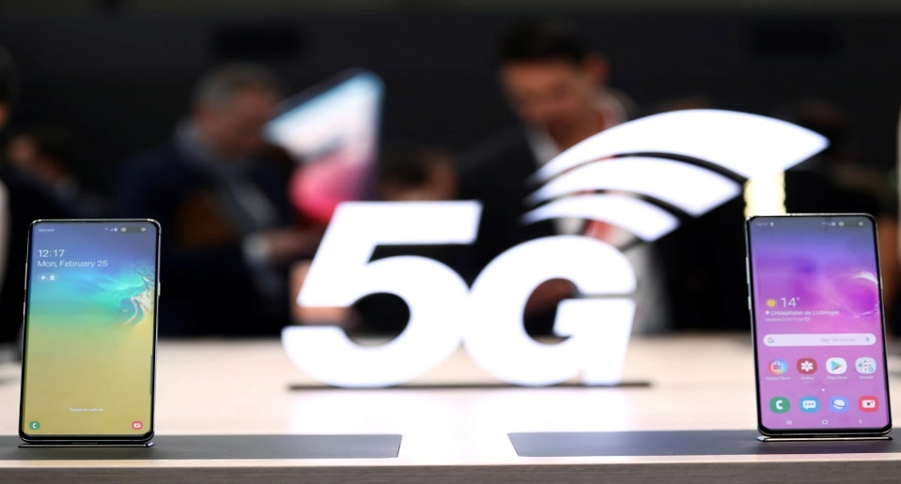
Chương 2 Cơ sở lý thuyết
2.4 Các chuẩn wifi cơ bản
Thế hệ mạng 1G, 2G, 3G, 4G, 5G
Hình 2.10: Bảng thông tin tổng hợp về mạng wifi.
Thế hệ mạng 1G, 2G, 3G, 4G, 5G qua từng giai đoạn

Slide 10
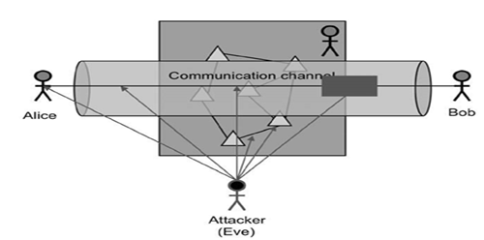
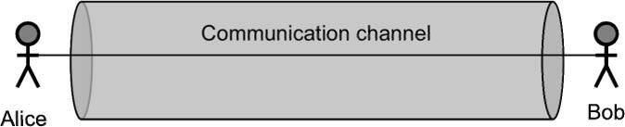
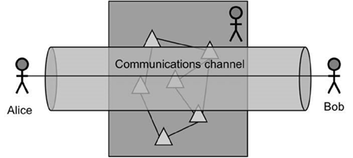
Chương 2 Cơ sở lý thuyết
2.5 Khái niệm an toàn bảo mật không dây
Các lỗ hỏng chủ yếu trong hệ thống viễn thông
Hình 2. 18: Kênh liên lạc giữa 2 người Alice và Bob
Hình 2.13: Mô hình chống lại cuộc tấn công từ attacker.
Hình 2.12: Mô hình phân biệt giữa hai bên giao tiếp

Slide 11
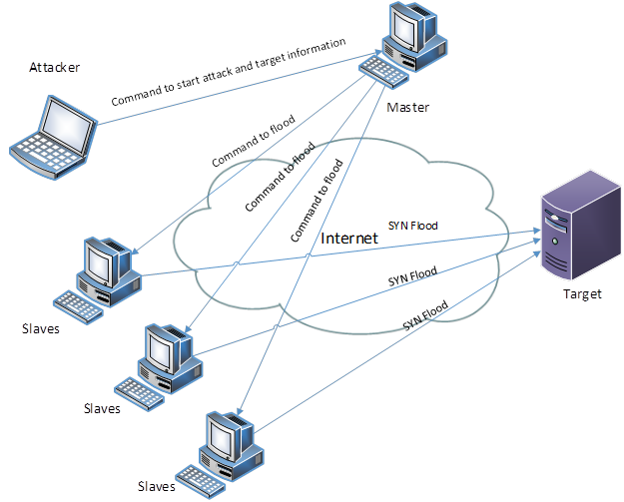
Chương 2 Cơ sở lý thuyết
2.6 Các hình thức tấn công WLAN
Tấn công bị động (Passive attack)
Tấn công nội bộ (Insider attack)
Tấn công Phishing
Tấn công từ chối dịch vụ (denial of service attack)
Tấn công phá mã khóa (Compromised-Key Attack)
Tấn công trực tiếp
Tấn công vào yếu tố con người
Các hình thức tấn công khác

Slide 12
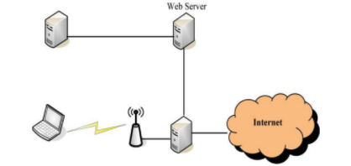
Chương 2 Cơ sở lý thuyết
2.7 Kiến trúc Hot Spot và các hoạt động khác
Hot Spot là các mạng Wi-Fi chuyên dụng thường được triển khai tại các sân bay và nhà ga giúp người dùng có cơ hội kết nối với Internet hoặc Intranet của họ nhờ kết nối không dây.
Cổng cố định trong kiến trúc Hot Spot bao gồm:
Tường lửa dựa trên quy tắc động
Máy chủ Web
Khung xác thực và cơ sở dữ liệu
Khung thanh toán (tùy chọn)
Hình 2.14: Kiến trúc Hot Spot.

Slide 13
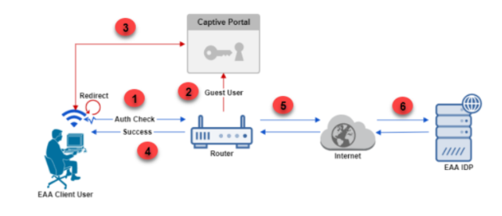
Chương 2 Cơ sở lý thuyết
Các hoạt động kiến trúc HotSpot bao gồm:
Chuyển hướng ( Redirection)
Ủy quyền ( Authorization)
Kết nối ( Connection)
Hình 2.15: Các hoạt động trong kiến trúc của Hot Spot.
Ngắt kết nối ( Disconnection)

Slide 14
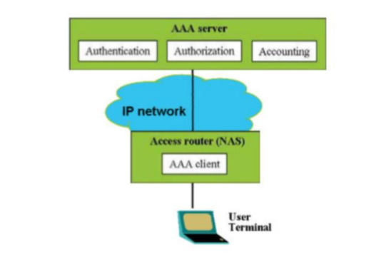
Chương 2 Cơ sở lý thuyết
2.8 Các giao thức AAA để kiểm soát quyền truy cập vào mạng riêng
Giới thiệu về AAA
Các giao thức sử dụng trong dịch vụ AAA
TACACS
TACACS là giao thức sử dụng giao thức hướng kết nối (connection-oriented) là TCP trên port 49.
RADIUS
RADIUS là giao thức dựa theo mô hình client-server.
Hình 2.16: Kiến trúc AAA.

Slide 15
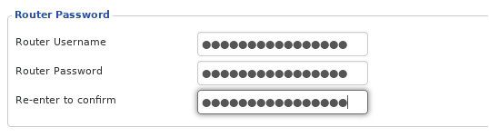

Chương 2 Cơ sở lý thuyết
2.9 Các phương pháp bảo mật không dây
Bảo mật trong 802.1x
Thay đổi tên người dùng và mật khẩu
WEP
Thay đổi tên mạng (SSID)
Hình 2. 29: Thay đổi tên người dùng và mật khẩu.
Hình 2.17: Thay đổi tên mạng SSID.
Sử dụng mã hóa mạnh để bảo mật wifi
Hình 2. 30: Sử dụng mã hóa khác nhau để tăng cường bảo mật.

Slide 16
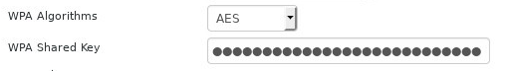
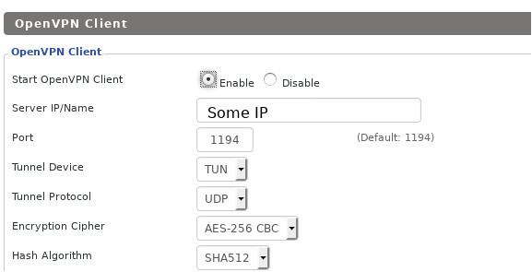
Chương 2 Cơ sở lý thuyết
Chọn mật khẩu mạnh
Sử dụng VPN
Hình 2.18: Chọn mật khẩu đủ mạnh để bảo mật tốt hơn.
Quản lý firmware của bộ định tuyến
Vô hiệu hóa mạng khách
Bật tường lửa để bảo mật wifi
Tắt WPS
Hình 2.19: Sử dụng VPN để bảo mật.

Slide 17
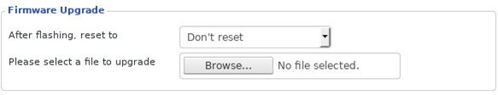
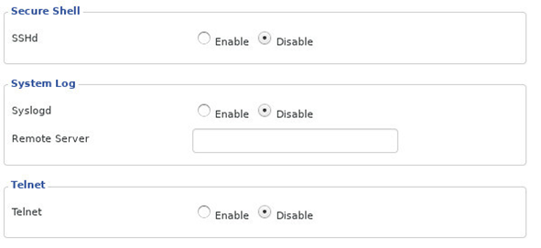
Chương 2 Cơ sở lý thuyết
Quản lý firmware của bộ định tuyến
Tắt quản lý từ xa/ dịch vụ không cần thiết
Hình 2.20: Quản lý firmware của bộ định tuyến.
Hình 2.21: Tắt các quản lý không cần thiết.

Slide 18
Chương 2 Cơ sở lý thuyết
2.10 Các thiết bị dùng trong hệ thống mạng
Tên thiết bị | Loại | Số lượng | Đơn giá
Router | ISR4331-K9 | 2 | 34 110 000 x 2 = 68 220 000
Multilayer Switch | WS-C3650-24PS-S | 1 | 45 557 100
Wireless LAN controller | AIR-CT2504-5-K9 |  | 12 690 000
Light Weight Access Point | AIR-CAP3702I-C-K9 | 6 | 5 000 000 x 6 = 30 000 000
Server | Dell PowerEdge T40 (Standard) | 2 | 17 460 000 x 3 = 52 380 000
PC văn phòng | Dell Inspiron Desktops 3881 42IN380006 | 4 | 10 000 000 x 4 = 40 000 000
Printer | HP LaserJet Pro MFP M135w 4ZB83A | 4 | 3 690 000 x 4 = 14 760 000
Router
Access Point
Máy chủ (Server)
Switch
Cầu nối Bridge
WLC:
Bộ chia HUB
Bộ lặp Repeater:
Modem
Gateway
Bảng 2.1: Bảng giá các thiết bị sử dụng trong hệ thống.

Slide 19
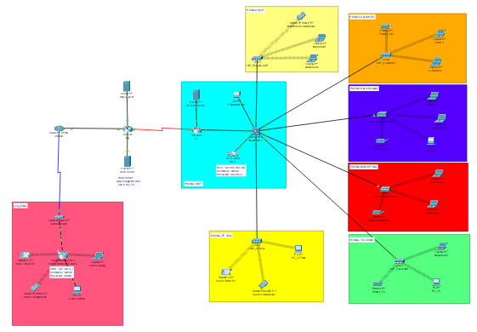
Chương 3 Mô hình demo

Slide 20
Chương 4 Kết luận
Qua việc triển khai hệ thống mạng không dây nội bộ cho doanh nghiệp THL thì chúng ta có thể lắp đặt một hệ thống mạng cơ bản, nhanh chóng và thuận tiện theo mô hình hệ thống như trên.
Sử dụng các AP khác nhau để chia thành các phòng khác nhau để sử dụng, áp dụng bảo mật WPA2-Enterprise cung cấp cả tên đăng nhập và mật khẩu để người dùng đăng nhập vào đối với các phòng quan trọng và áp dụng bảo mật WPA2-Personal đối với các phòng ít quan trọng hơn.
Xác thực bằng Radius Sever từ xa để đảm bảo tính bảo mật... Hệ thống về cơ bản đáp ứng đầy đủ yêu cầu công ty đưa ra nhưng vẫn có thể thay đổi chỉnh sửa cần thiết hay mở rộng quy mô thì vẫn có thể triển khai nhanh chóng, hệ thống vẫn đảm bảo tính bảo mật về dữ liệu và thông tin của công ty.

Slide 21

Thank you!
Do you have any questions?
hello@mail.com
555-111-222
mydomain.com

